Slide 1

Pokémon web api

Slide 2

Olá, pessoal! Preparem-se para uma jornada emocionante no mundo dos Pokémon e do desenvolvimento de Web APIs em C#! Hoje, vamos explorar como criar nossa própria mini Pokédex virtual, uma aplicação divertida e educativa que nos permitirá interagir com essas criaturas adoráveis.

Slide 3

Quem aqui já sonhou em ser um Mestre Pokémon? 🙋‍♂️ Bem, hoje, não vamos apenas sonhar, vamos construir nossa própria experiência Pokémon!
Nossa missão é desenvolver uma Web API que nos permitirá acessar informações sobre Pokémon. Com ela, poderemos obter detalhes sobre nossos Pokémon favoritos, como suas habilidades, tipos, e muito mais!
Hora de colocar as mãos na massa! Vamos dar os primeiros passos no desenvolvimento de nossa aplicação Pokédex.

Slide 4
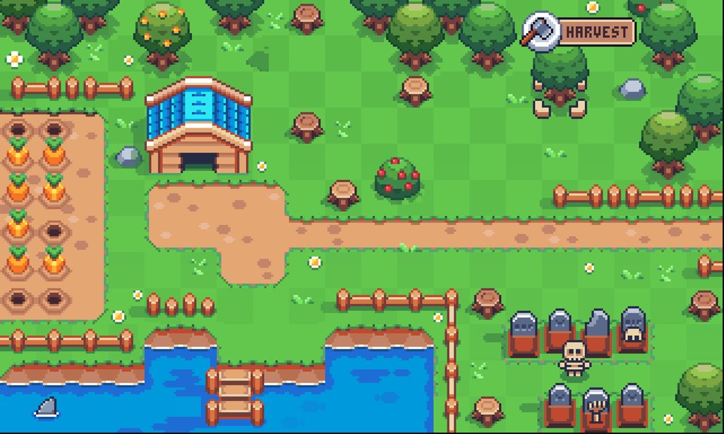
Para nossa aventura, usaremos C# e ASP.NET Core para criar a Web API. É uma escolha poderosa que nos ajudará a alcançar nossos objetivos.
Antes de partirmos para o código, precisamos pensar em como nosso banco de dados de Pokémon será estruturado. Quais informações queremos armazenar?
Vamos criar nosso projeto ASP.NET Core Web API. É aqui que nossa Pokédex ganhará vida!
Criaremos modelos de Pokémon que representarão nossos dados. Cada Pokémon terá atributos, como nome, tipo, Nível e experiencia.

Slide 5

Hora de adicionar os controladores à nossa API! Eles serão responsáveis por manipular as solicitações de nossos usuários em relação aos Pokémon.
Configuraremos rotas mágicas que nos permitirão acessar informações sobre os Pokémon. Cada rota nos levará a um Pokémon diferente.
Vamos testar nossa Pokédex! Usaremos ferramentas como o Postman ou o próprio Swagger para ver se tudo está funcionando como esperado. Agora que temos nossa Pokédex funcionando, podemos "capturar" informações sobre os Pokémon que amamos!

Slide 6
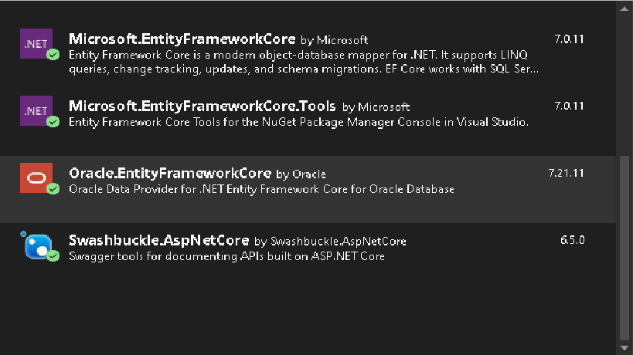
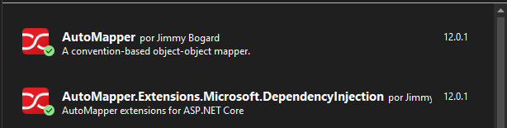
Instale esses NuGets

Slide 7
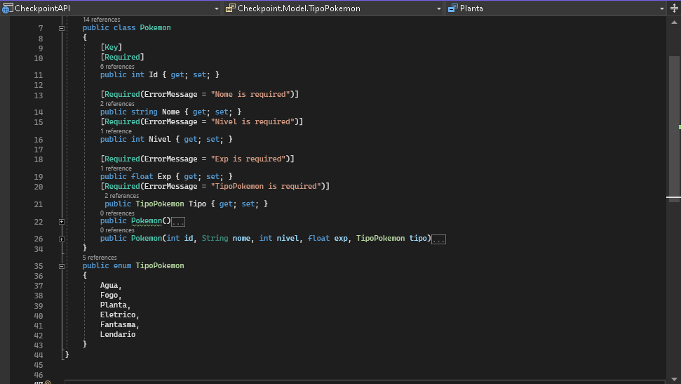
Adicione em appsettings.json:
"OracleConnection": "Data Source=(DESCRIPTION=(ADDRESS_LIST=(ADDRESS=(PROTOCOL=TCP)(HOST=oracle.fiap.com.br)(PORT=1521)))(CONNECT_DATA=(SERVICE_NAME=ORCL)));User Id=<Seu usuario>;Password=<Sua senha>;"
Crie uma pasta model na raiz do projeto, para sua classe modelo e adicione esses atributos, que representam as propriedades do pokémon

Slide 8
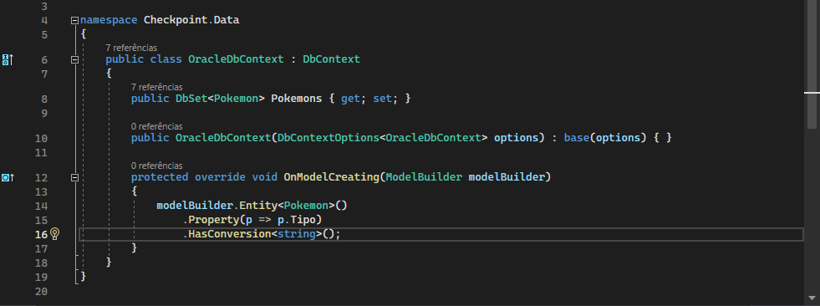
Na raiz do projeto crie a pasta que será responsável pelo banco de dados, crie também um arquivo context.

Slide 9
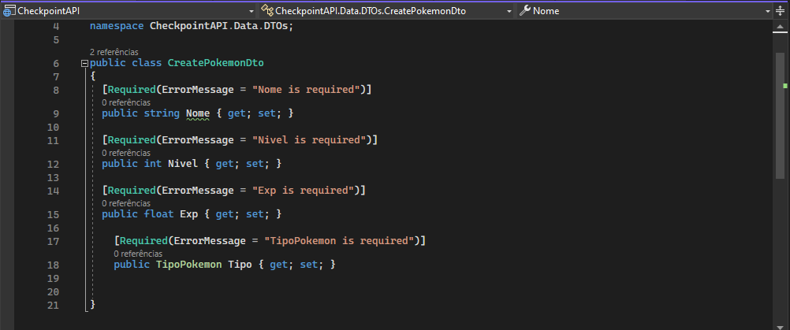
Vamos trabalhar com dto's
Crie outra pasta dentro da sua pasta responsável pelo banco de dados, e crie duas classes: Create e Update, essas classes DTO são usadas para receber dados de solicitações de clientes ao criar um novo Pokémon. O atributo [Required] garante que essas propriedades devem ter valores ao criar um Pokémon e, se alguma delas estiver ausente, será gerado um erro de validação.

Slide 10
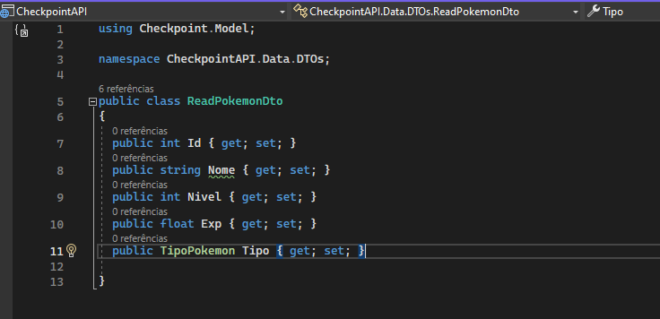
Esta classe DTO é usada para enviar informações de um Pokémon de volta para os clientes em resposta a uma solicitação de leitura. As propriedades dessa classe refletem os dados que podem ser lidos de um Pokémon.

Slide 11
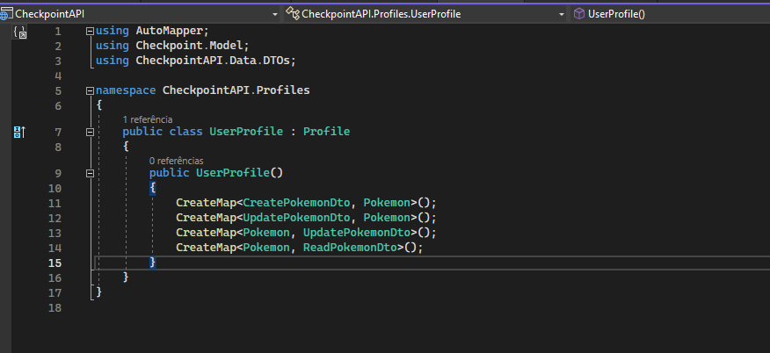
Vamos criar uma pasta na raiz do projeto com essa classe Profile, a classe de perfil do AutoMapper em C#. O AutoMapper é uma biblioteca que ajuda a mapear automaticamente os campos de uma classe para outra, o que é especialmente útil ao trabalhar com objetos DTO (Data Transfer Object) e entidades de banco de dados.
Dentro da classe UserProfile, no construtor, estão definidos mapeamentos entre diferentes tipos de objetos:
CreateMap<CreatePokemonDto, Pokemon>();: Este mapeamento indica que os dados de um objeto CreatePokemonDto podem ser mapeados para um objeto Pokemon. Isso é útil quando você deseja criar um novo Pokémon com base nos dados fornecidos por um DTO de criação.
CreateMap<UpdatePokemonDto, Pokemon>();: Este mapeamento indica que os dados de um objeto UpdatePokemonDto podem ser mapeados para um objeto Pokemon. Isso é útil quando você deseja atualizar um Pokémon existente com base nos dados fornecidos por um DTO de atualização.
CreateMap<Pokemon, UpdatePokemonDto>();: Este mapeamento indica que os dados de um objeto Pokemon podem ser mapeados para um objeto UpdatePokemonDto. Isso pode ser útil quando você deseja fornecer os dados de um Pokémon existente para um cliente para que ele possa atualizar esses dados.
CreateMap<Pokemon, ReadPokemonDto>();: Este mapeamento indica que os dados de um objeto Pokemon podem ser mapeados para um objeto ReadPokemonDto. Isso é útil quando você deseja enviar informações de um Pokémon para um cliente em resposta a uma solicitação de leitura.
No geral, esse perfil do AutoMapper ajuda a automatizar a conversão de objetos DTO para objetos de modelo (como Pokemon) e vice-versa, simplificando a transferência de dados entre a camada de API e a camada de negócios/modelo.

Slide 12
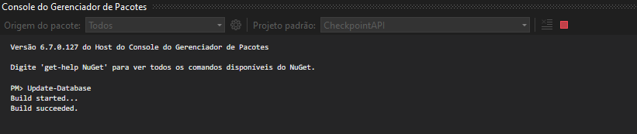
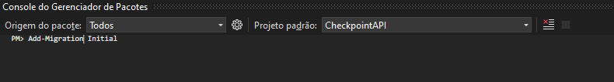
Migrations
Em ferramentas ou tools, vá até Gerenciador de pacotes NuGet, e no console do gerenciador de pacotes, digite esses comandos:

Slide 13
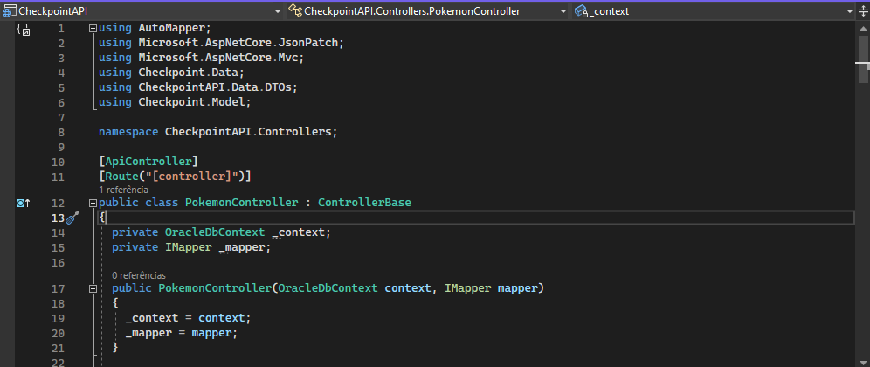
Agora vamos configurar nosso controller. No geral, este controlador é responsável por fornecer endpoints para criar, ler, atualizar e excluir Pokémon em um aplicativo ASP.NET Core, usando mapeamento de objetos DTO e AutoMapper para simplificar a manipulação de dados.

Slide 14
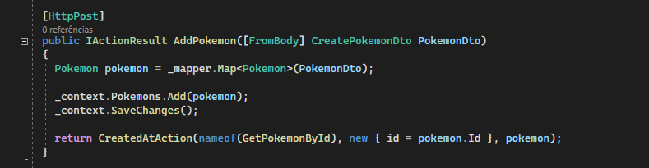
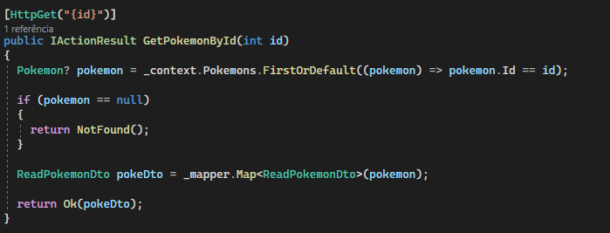
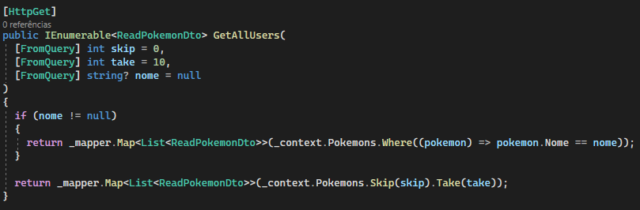
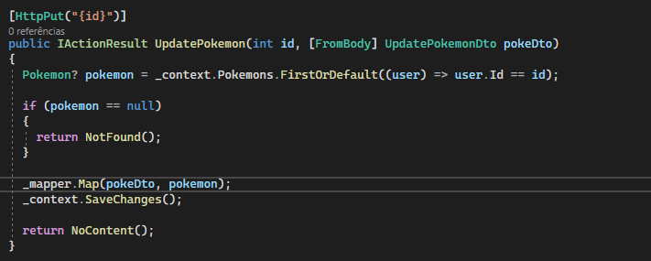

Slide 15
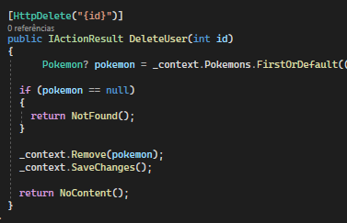
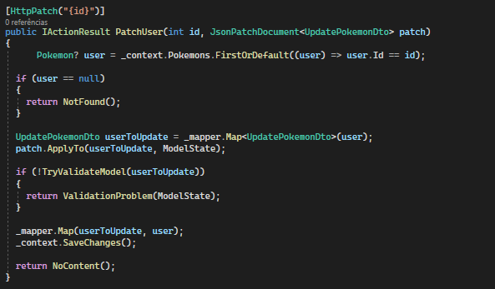

Slide 16
Explicação do Controller
Construtor: O construtor do PokemonController recebe um contexto de banco de dados (OracleDbContext) e um mapeador (IMapper). Isso permite que o controlador acesse o banco de dados e use o AutoMapper para mapear objetos.
AddPokemon: Este método é usado para adicionar um novo Pokémon. Ele recebe um objeto CreatePokemonDto no corpo da solicitação, mapeia-o para um objeto Pokemon usando o AutoMapper e, em seguida, adiciona o Pokémon ao banco de dados. O método CreatedAtAction retorna uma resposta HTTP 201 (Created) com os detalhes do Pokémon adicionado.
GetAllUsers: Este método recupera todos os Pokémon do banco de dados. Ele aceita parâmetros de consulta opcionais para paginação (skip e take) e um filtro opcional pelo nome do Pokémon. O método retorna uma lista de objetos ReadPokemonDto, que são mapeados usando o AutoMapper.
GetPokemonById: Este método recupera um Pokémon específico com base no ID fornecido na URL. Se o Pokémon não for encontrado, ele retorna uma resposta HTTP 404 (NotFound). Caso contrário, mapeia o Pokémon para um objeto ReadPokemonDto e retorna uma resposta HTTP 200 (OK).
UpdatePokemon: Este método é usado para atualizar um Pokémon existente com base no ID fornecido na URL. Ele recebe um objeto UpdatePokemonDto no corpo da solicitação, localiza o Pokémon no banco de dados, mapeia os dados do DTO para o Pokémon e, em seguida, salva as alterações no banco de dados. Ele retorna uma resposta HTTP 204 (NoContent) para indicar que a atualização foi bem-sucedida.
PatchUser: Este método permite atualizar parcialmente um Pokémon usando um documento JSON de patch. Ele recebe um objeto JsonPatchDocument<UpdatePokemonDto> no corpo da solicitação, aplica as alterações ao Pokémon existente e, em seguida, valida e salva as alterações no banco de dados. Se houver problemas de validação, ele retorna uma resposta HTTP 400 (BadRequest). Caso contrário, retorna uma resposta HTTP 204 (NoContent).
DeleteUser: Este método é usado para excluir um Pokémon com base no ID fornecido na URL. Ele localiza o Pokémon no banco de dados, remove-o e salva as alterações no banco de dados. Retorna uma resposta HTTP 204 (NoContent) para indicar que o Pokémon foi excluído com sucesso.

Slide 17

Prontos para a Jornada
Obrigado por participarem desta aula divertida! Agora, vamos todos nos tornar Mestres Pokémon na arte da programação! Até a próxima! 🚀🌟

